Slide 1

Systemlösungen im EFH / MFH
Wir sind ein Systemdienstleister in der Haus- und Gebäudetechnik
Einbau von:
Batteriespeicher
BHKW
Brennstoffzellensysteme
Hybridsysteme
Gasbrennwertgeräte
Ladestationen für e-Mobility
PV-Anlagen
Wärmepumpen
und Vernetzung der Einzelsysteme zur Visualisierung und Steuerung in Haushalte/Gewerbe/Dienstleistungen und Industrie.
Frank Kien
Geschäftsführer powertox GmbH
Vielen Dank
1

Slide 2

“Klimaschutz und die Gestaltung einer zukunftsfähigen Energieversorgung sind die größten Herausforderungen, denen die Menschheit im 21. Jahrhundert gegenübersteht.“
Notes:
Was sind die Treiber für diese Systemlösungen?
Klimapolitik zusammen mit dem Pariser Abkommen, das Deutschland unterzeichnet hat, das kommende GEG, das Klimaschutzgesetz mit der CO 2 Bepreisung zeigt den Weg
Unsere Energielandschaft wird sich verändern.
Was gern vergessen wird, Atomkraft weg, Kohlekraftwerke weg, Wie stellen die Energieversorgung in Deutschland selbst sicher?

Slide 3



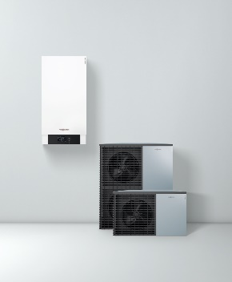



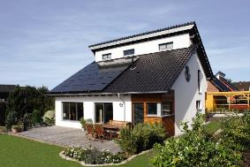


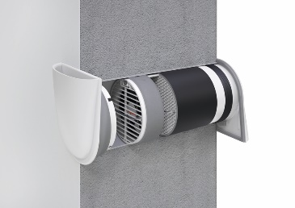
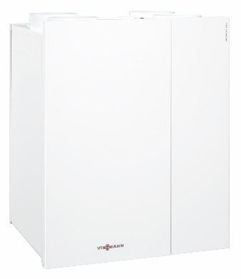
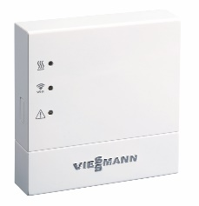
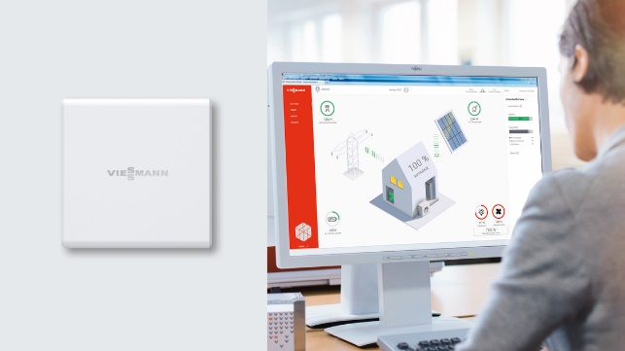
Unser Thema : Ganzheitliche Energiesystemlösungen heute
Systemtechnik im EFH / MFH

Slide 4
jährliche CO₂ - Emissionen deutscher Haushalte nach Anwendungsbereichen
Systemtechnik im EFH/MFH
14,2%
Elektrogeräte, Information-,
Kommunikationstechnologie
3,1%
Beleuchtung
10,7%
Kochen, Waschen,
Geschirrspüler
und Waschmaschinen
CO₂
60,1%
Raumwärme
Gesamtausstoß
206.800.000 t
11,9%
Warmwasser
Stand 2019

Slide 5
CO₂ - Emissionen verschiedener Energieträger
Systemtechnik im EFH
Rahmendaten: Neubau = Standard EnEV
A_{N} = 180m²
Haushaltstrom 3.750 kWh,
Bezug = Standardstrommix

Slide 6

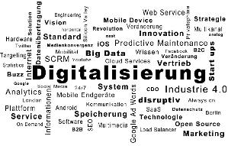




3 wesentliche Faktoren beeinflussen derzeit den Energiemarkt
Systemtechnik EFH/MFH
Sektorenkopplung

Slide 7




Energiesysteme von heute:
zentral, fossil, ineffizient, unflexibel
SLP / Prognosen
Fahrpläne
- verbrauchsgesteuerte Stromerzeugung => über Standard-Lastprofile
- Strom- und Wärmeerzeugung getrennt
Notes:
Große Kraftwerke fahren nach festgelegten Standard-Lastprofilien/ Prognosen.
Ein steuern/ regeln ist nur bedingt möglich.
Beispiele: 3.10. und 23.12. und 2017!!
Fahrpläne können max. 1x pro Tag angepasst werden. Wetterprognosen haben wenig Einfluss

Slide 8

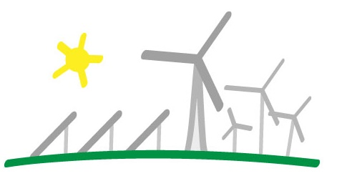




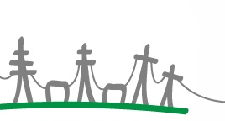



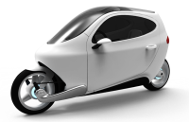
Systemtechnik im EFH/MFH
Energiesysteme von morgen:
dezentral, regenerativ, effizient, flexibel
1
es wird viele dezentral produzierende
Anlagen und Systeme geben
PV-ANLAGEN
WINDRÄDER
BHKW
BRENNSTOFFZELLEN
KRAFTWERKE
2
Verteiler werden Energie
managen
WETTERDATEN
3
Verbraucher werden Erzeuger
Netzdienliche Energieerzeugung und Speicherung sind ein wichtiger Bestandteil der Energiesysteme von morgen.
BRENNSTOFFZELLEN, WÄRMEPUMPEN
PUFFER- und BATTERIE-
SPEICHER
WETTERDATEN
WETTERDATEN
ELKTRO-
MOBILITÄT

Slide 9
- bedarfsgesteuerte Strom- und
Wärmeerzeugung
- Sektorenkopplung:
=> Strom- und Wärme gehören zusammen
Notes:
was bedeutet das?

Slide 10






Prognosen
Fahrpläne
Notes:
Auf der Erzeugungsseite befinden sich jetzt eine Vielzahl an Erzeugern. Diese reagieren flexibel auf die Bedarfe. Wenn ein Überschuss auf der Stromseite da ist, dann nutze man diese ggf. im Sektor Mobilität oder für die Beheizung von Häusern.
Wetterprognosen spielen dabei eine sehr wichtige Rolle

Slide 11

Systemtechnik im EFH/MFH
Deswegen Systemtechnik: so werden zukünftige Lebensräume aussehen
    Strom erzeugen, speichern, stationär und mobil nutzen, Wärme und Strom wächst zusammen

Slide 12
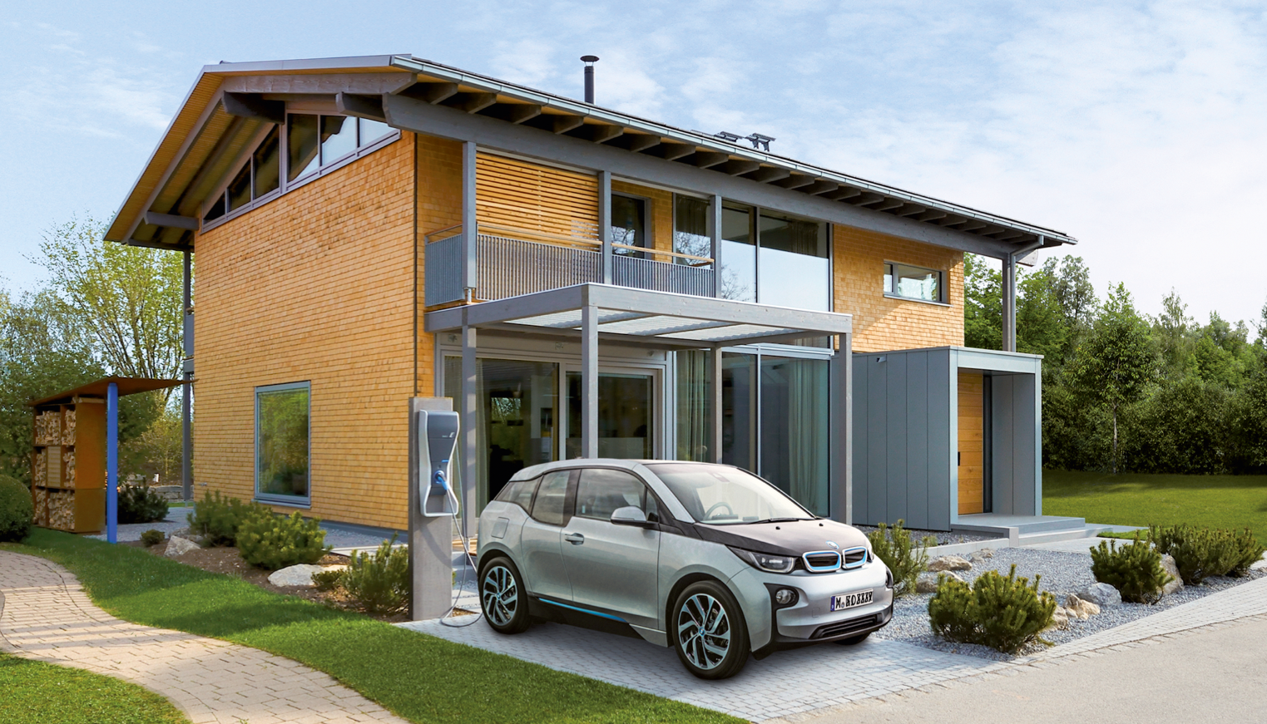
_ Strom erzeugen
_ Strom speichern
_ Strom nutzen
_ mit Strom fahren
_ mit Strom heizen
Quelle: BAUFRITZ GmbH & Co.
Notes:
So können zukünftigen Lebensräume ausschauen !!!!
Ist Zukunft oder bereits Realität????

Slide 13
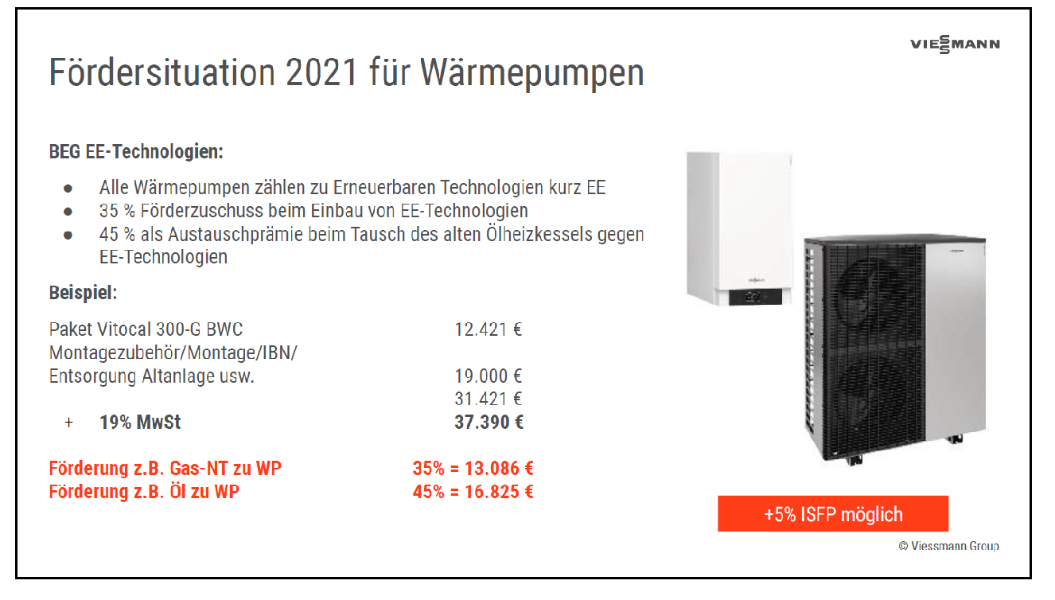
Systemtechnik im EFH/MFH

Slide 14
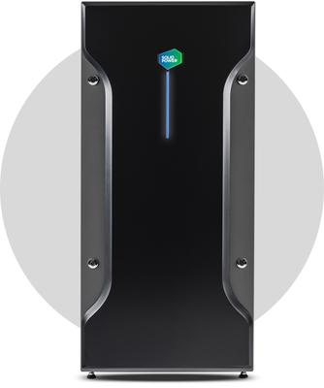
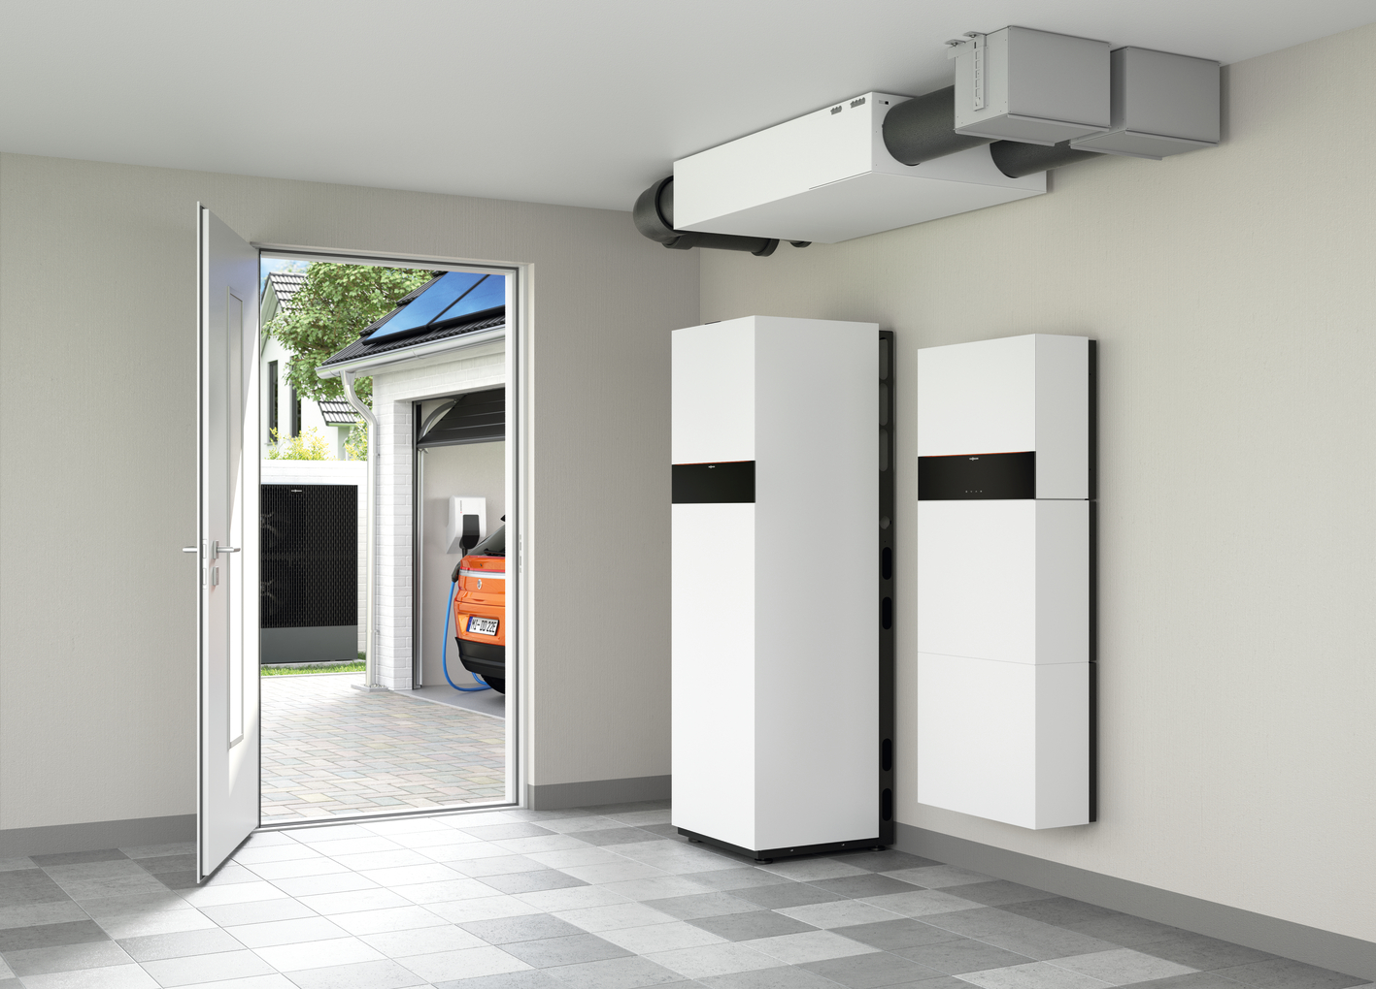

    Systemischer Ansatz der powertox (Sektorenkopplung Vernetzung Strom und Wärme)
    Brennstoffzellen und PV Anlagen erzeugen ganzjährig Strom und versorgen die Wärmepumpe, das Gebäude und das Auto mit Strom

Slide 15
Vielen Dank!
powertox GmbH
Frank Kien
Schanzenhof 5
45966 Gladbeck
Tel.: 02041-989570
mail to: info@power-tox.de
www.power-tox.de

